Slide 1
ch7Spring MVC数据传递
教师：谭立伟

Slide 2
主要内容
获取请求参数（客户端页面->控制器类）
各种类型数据：基本、对象、集合、数组等
静态资源过滤
中文乱码的处理
参数绑定的注解
自定义类型转换
ServletAPI对象、请求头等

Slide 3
Spring MVC传递参数
基本数据类型
POJO对象
集合
数组等

Slide 4
基本数据类型
通过处理方法的形参接收请求参数

Slide 5
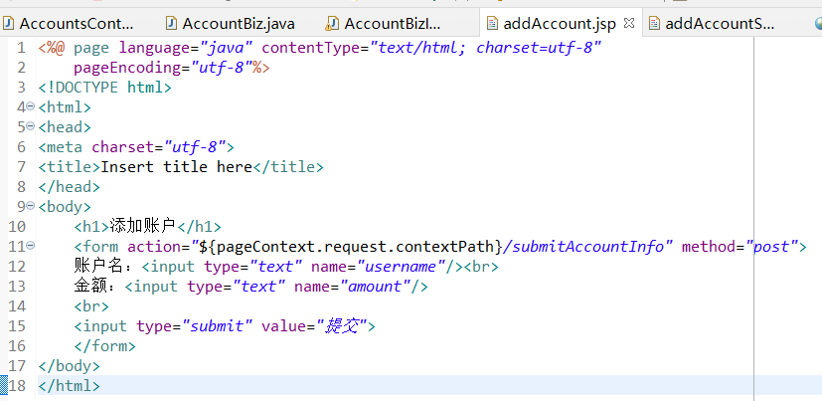
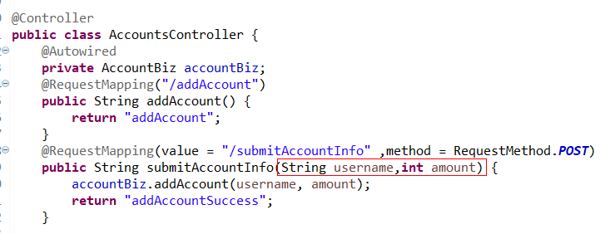
例：添加账户

Slide 6
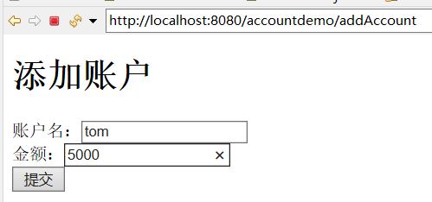
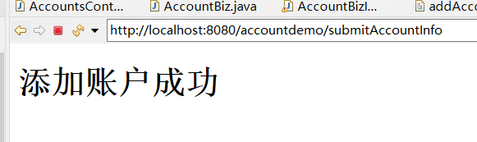
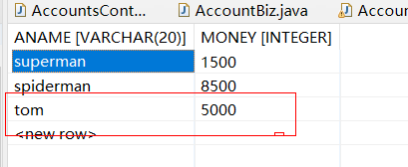
例，添加账户 - 运行

Slide 7

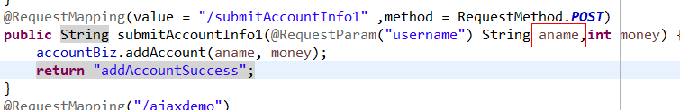
参数绑定注解
@RequestParam
用于当页面参数与控制器形参名称不一致的时候。

Slide 8
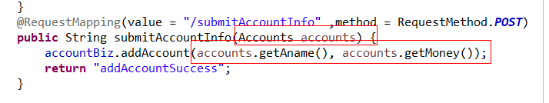
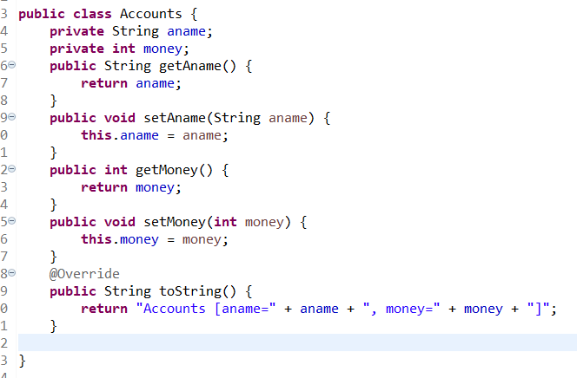
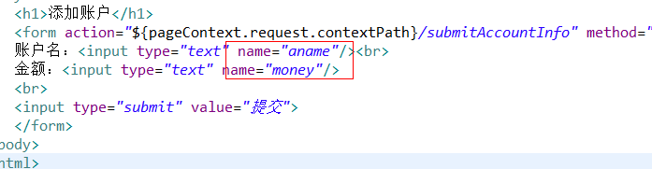
POJO对象
数据总是需要封装的。

Slide 9
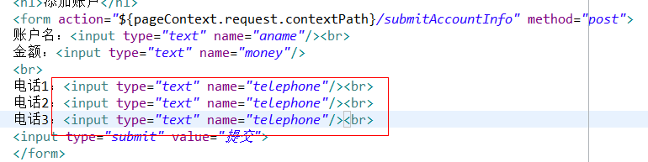
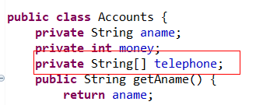
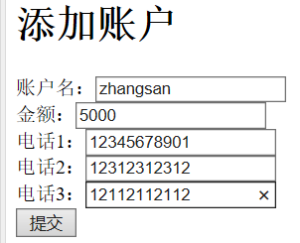
数组类型
客户端向服务器传递数组数据的情况不多，一般就是一组名字相同的值。

Slide 10
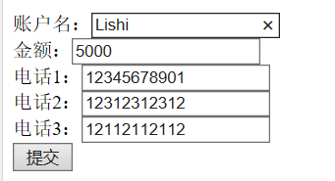
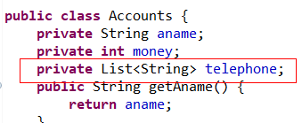
集合类型
List集合类型

Slide 11
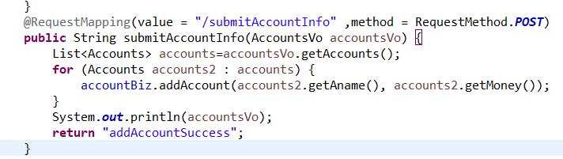
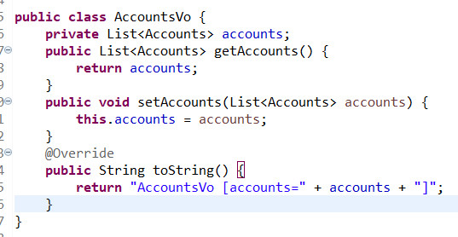
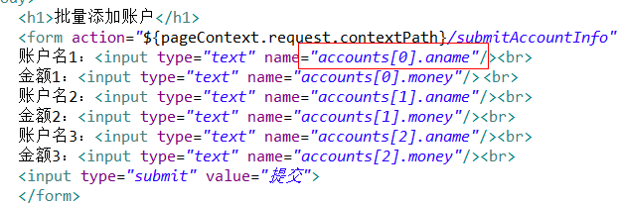
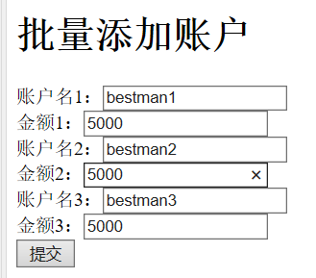
集合类型（集合中存储的是对象）
List<Accounts>

Slide 12
练习1
接收客户端向服务器传递的数据
基本类型
对象
数组
集合

Slide 13
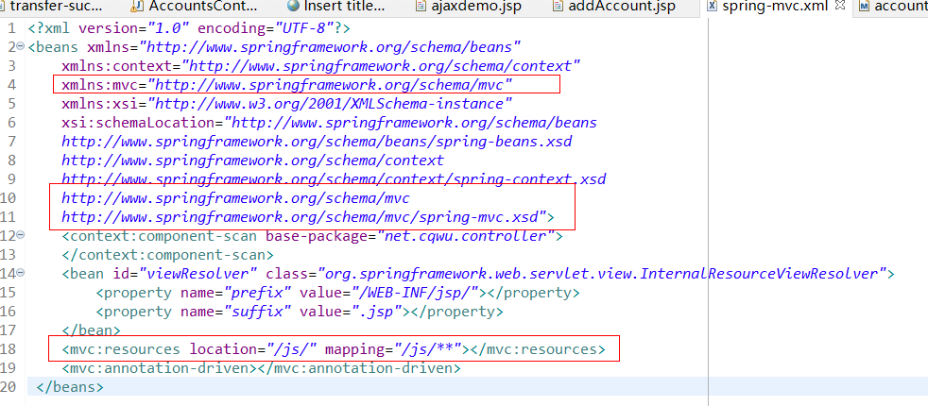
静态资源访问配置
静态资源访问是不需要过滤的，例如javascript，image等。
很明显，图片、js文件等，不需要被DispatcherServlet到控制器当中去匹配RequestMatching
annotation-driven：让控制器中的注解起作用。

Slide 14
静态资源访问配置 cont.
另一种配置法
意思是，当mvc框架找不到匹配不上的静态资源，由原始容器即tomcat来匹配资源。

Slide 15
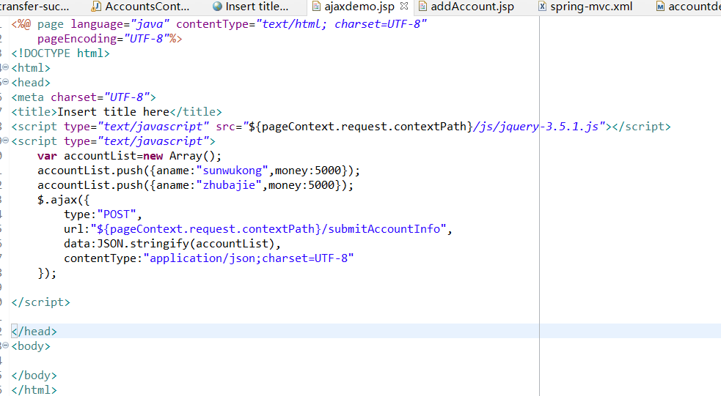
集合类型（json对象）
这种主要见于使用ajax与服务器交互的场景。

Slide 16
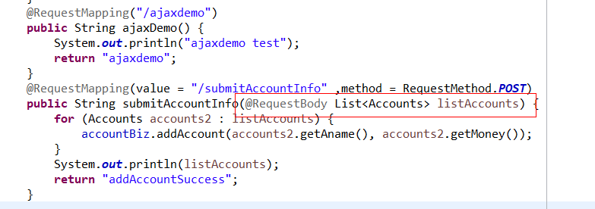
集合类型（json对象）cont.
当使用ajax提交数据的时候，如果contentType为json格式，那么，接收的形参用@RequestBody注解，就可以直接用集合参数进行接收，而不需要用VO对象进行封装。

Slide 17
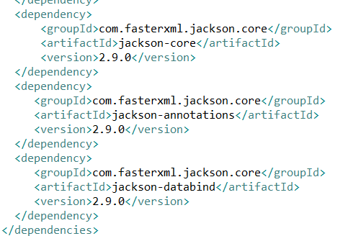
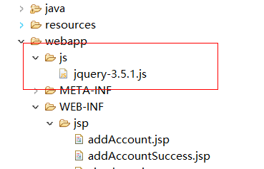
集合类型（json对象）cont.
因为用到了ajax和json,所以需要jquery和json包

Slide 18
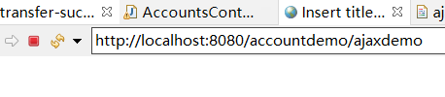
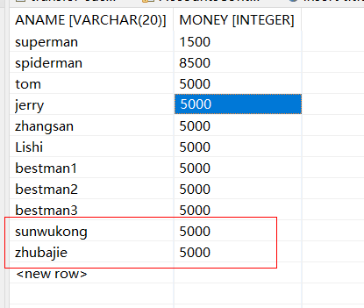
集合类型（json对象）cont.
运行

Slide 19
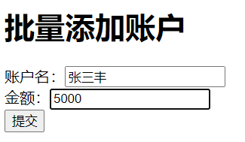


中文乱码问题
这个乱码问题的由来是因为表单提交时request的数据编码是iso-8859-1，不是utf-8，不支持中文，如果用传统的方法解决，或者需要在发送端对request指定编码为utf-8，或者需要在接收方对取到的数据重新编码。
对于spring，提供了一个过滤器来解决。

Slide 20
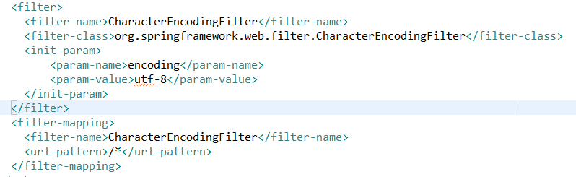
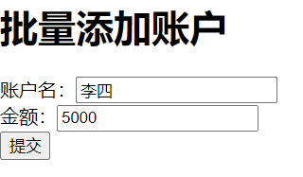

中文乱码问题 - 过滤器配置

Slide 21
练习2
接收json对象
配置中文乱码过滤器

Slide 22
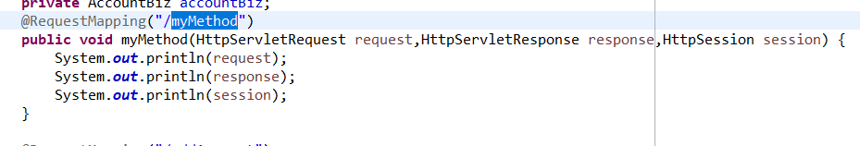

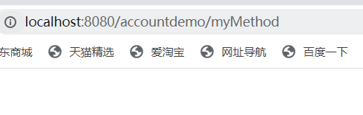
获取ServletAPI对象
直接写到控制器方法的形参中。

Slide 23
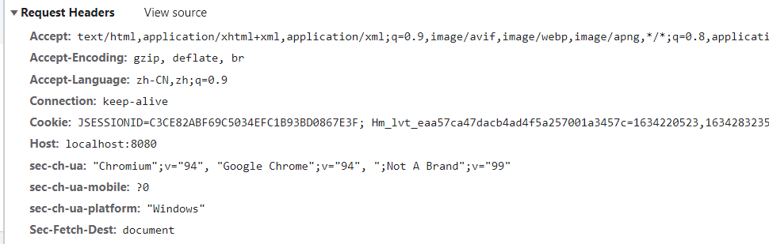
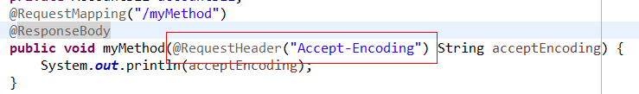

获取请求头信息
@RequestHeader

Slide 24
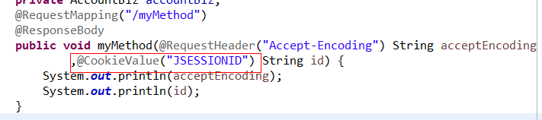

获取请求头信息 cont.
@CookieValue - 获取Cookie（用前法也能实现）

Slide 25
Restful风格的参数获取
REST是REpresentational State Transfer的缩写（一般中文翻译为表述性状态转移），REST 是一种体系结构，而 HTTP 是一种包含了 REST 架构属性的协议，为了便于理解，我们把它的首字母拆分成不同的几个部分：
表述性（REpresentational）： REST 资源实际上可以用各种形式来进行表述，包括 XML、JSON 甚至 HTML——最适合资源使用者的任意形式；
状态（State）： 当使用 REST 的时候，我们更关注资源的状态而不是对资源采取的行为；
转移（Transfer）： REST 涉及到转移资源数据，它以某种表述性形式从一个应用转移到另一个应用。
简单地说，REST 就是将资源的状态以适合客户端或服务端的形式从服务端转移到客户端（或者反过来）。在 REST 中，资源通过 URL 进行识别和定位，然后通过行为(即 HTTP 方法)来定义 REST 来完成怎样的功能。

Slide 26
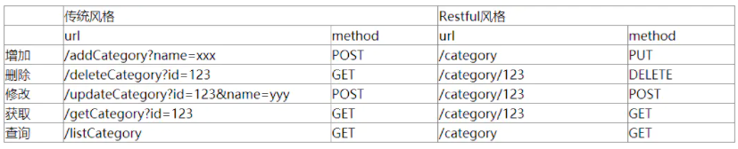
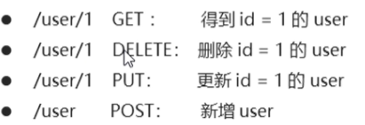
Restful风格的参数获取 cont.
使用同一个 URL ，通过约定不同的 HTTP 方法来实施不同的业务，这就是 RESTful 风格所做的事情了，为了有一个更加直观的理解，引用一下来自how2j.cn的图:

Slide 27
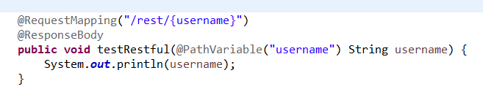


Restful风格的参数获取 cont.
例，接收Restful风格GET参数

Slide 28
练习3
获取ServletAPI对象
获取请求头中的COOKIE
Restful风格参数

Slide 29
小结
控制器接收请求参数的时候，需要类型转换，有时需要自定义类型转换器（实现Converter接口），用得不多，请自学相关内容。
获取请求参数（客户端页面->控制器类）
各种类型数据：基本、对象、集合、数组等
静态资源过滤
中文乱码的处理
参数绑定的注解
自定义类型转换
ServletAPI对象、请求头等

